Slide 1
移动应用开发
Vue实例及数据绑定语法内部命令

Slide 2




目录
content
1
Vue.js概述
2
Vue实例
3
数据绑定语法
4
Vue.js内部指令

Slide 3
Vue.js概述
01

Slide 4
Vue.js概述
— 之总体架构
Vue.js（读音 /vjuː/, 类似于 view）是一个构建数据驱动的 web 界面的库。Vue.js 的目标是通过尽可能简单的 API 实现响应的数据绑定和组合的视图组件。
Vue.js 自身不是一个全能框架——它只聚焦于视图层。因此它非常容易学习，非常容易与其它库或已有项目整合。另一方面，在与相关工具和支持库一起使用时，Vue.js 也能完美地驱动复杂的单页应用。

Slide 5
响应的数据绑定
Vue.js 的核心是一个响应的数据绑定系统，它让数据与 DOM 保持同步非常简单。在使用 jQuery 手工操作 DOM 时，我们的代码常常是命令式的、重复的与易错的。Vue.js 拥抱数据驱动的视图概 念。通俗地讲，它意味着我们在普通 HTML 模板中使用特殊的语法将 DOM “绑定”到底层数据。一旦创建了绑定，DOM 将与数据保持同步。每当修改了数据，DOM 便相应地更新。这样我们应用中的逻辑就几乎都是直接修改数据了，不必与 DOM 更新搅在一起。这让我们的代码更容易撰写、理解与维护。

Slide 6
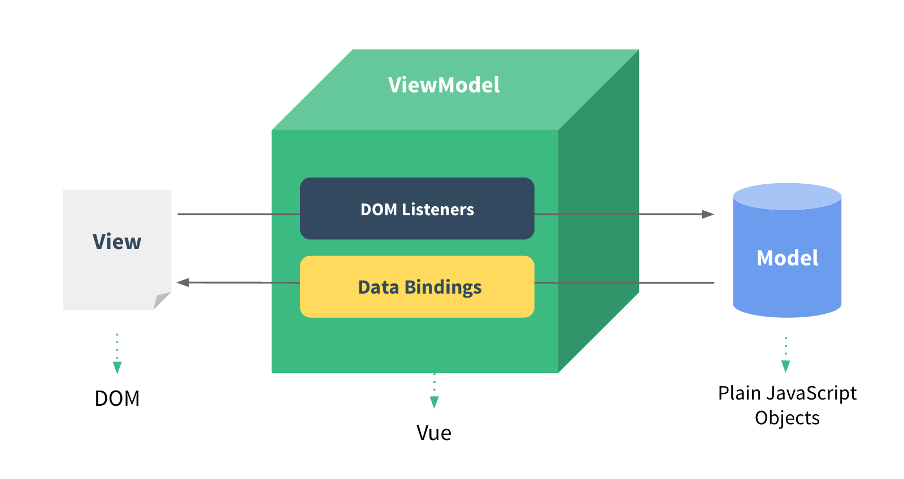
响应的数据绑定

Slide 7
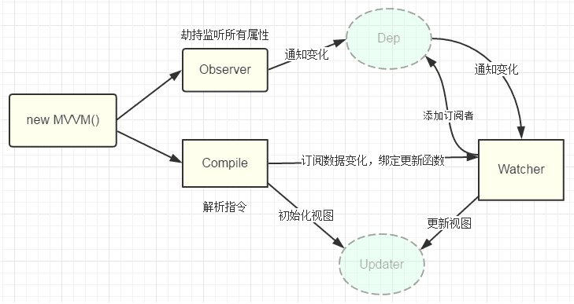
vue数据绑定原理
vue是通过数据劫持的方式来做数据绑定的，其中最核心的方法便是通过Object.defineProperty()来实现对属性的劫持，达到监听数据变动的目的，要实现mvvm的双向绑定，就必须要实现以下几点：
1、实现一个数据监听器Observer，能够对数据对象的所有属性进行监听，如有变动可拿到最新值并通知订阅者
2、实现一个指令解析器Compile，对每个元素节点的指令进行扫描和解析，根据指令模板替换数据，以及绑定相应的更新函数
3、实现一个Watcher，作为连接Observer和Compile的桥梁，能够订阅并收到每个属性变动的通知，执行指令绑定的相应回调函数，从而更新视图
4、mvvm入口函数，整合以上三者

Slide 8
响应的数据绑定
<!-- 这是我们的 View --> <div id="example-1"> Hello {{ name }}! </div>
// 这是我们的 Model var exampleData = { name: 'Vue.js' } // 创建一个 Vue 实例或 "ViewModel" // 它连接 View 与 Model var exampleVM = new Vue({ el: '#example-1', data: exampleData })

Slide 9
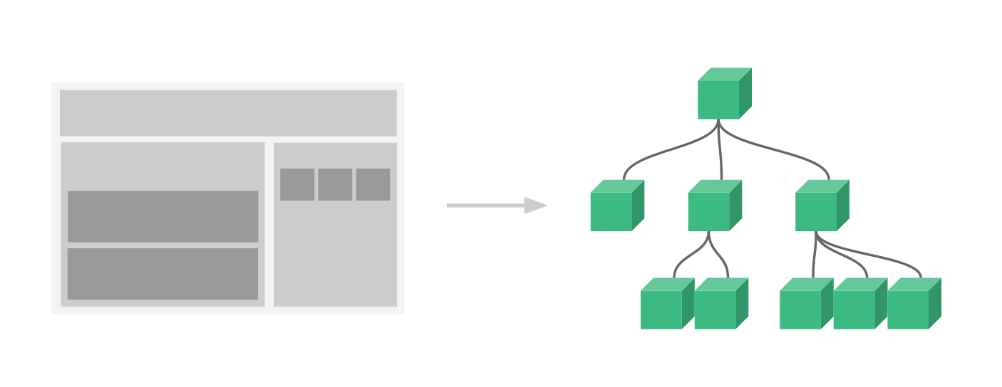
组件系统
组件系统是 Vue.js 另一个重要概念，因为它提供了一种抽象，让我们可以用独立可复用的小组件来构建大型应用。如果我们考虑到这点，几乎任意类型的应用的界面都可以抽象为一个组件树：

Slide 10

组件系统
实际上，一个典型的用 Vue.js 构建的大型应用将形成一个组件树。这里有一个假想的例子，看看使用了组件的应用模板是什么样的：
<div id="app"> <app-nav></app-nav> <app-view> <app-sidebar></app-sidebar> <app-content></app-content> </app-view> </div>

Slide 11
Vue 实例

Slide 12
构造器
每个 Vue.js 应用的起步都是通过构造函数 Vue 创建一个 Vue 的根实例：
var vm = new Vue({ // 选项 })
一个 Vue 实例其实正是一个 MVVM 模式中所描述的 ViewModel - 因此在文档中经常会使用 vm 这个变量名。
在实例化 Vue 时，需要传入一个选项对象，它可以包含数据、模板、挂载元素、方法、生命周期钩子等选项。

Slide 13
extend扩展 Vue 构造器
可以扩展 Vue 构造器，从而用预定义选项创建可复用的组件构造器：
var MyComponent = Vue.extend({ // 扩展选项 }) // 所有的 `MyComponent` 实例都将以预定义的扩展选项被创建 var myComponentInstance = new MyComponent()
尽管可以命令式地创建扩展实例，不过在多数情况下将组件构造器注册为一个自定义元素，然后声明式地用在模板中。我们将在后面详细说明组件系统。现在你只需知道所有的 Vue.js 组件其实都是被扩展的 Vue 实例。

Slide 14
属性与方法—代理data对象属性
每个 Vue 实例都会代理其 data 对象里所有的属性：
var data = { a: 1 } var vm = new Vue({ data: data }) vm.a === data.a // -> true // 设置属性也会影响到原始数据 vm.a = 2 data.a // -> 2 // ... 反之亦然 data.a = 3 vm.a // -> 3
注意只有这些被代理的属性是响应的。如果在实例创建之后添加新的属性到实例上，它不会触发视图更新。

Slide 15
属性与方法—实例属性与方法
除了这些数据属性，Vue 实例暴露了一些有用的实例属性与方法。这些属性与方法都有前缀 $，以便与代理的数据属性区分。例如：
var data = { a: 1 } var vm = new Vue({ el: '#example', data: data }) vm.$data === data // -> true vm.$el === document.getElementById('example') // -> true // $watch 是一个实例方法 vm.$watch('a', function (newVal, oldVal) { // 这个回调将在 `vm.a` 改变后调用 })

Slide 16
实例生命周期
Vue 实例在创建时有一系列初始化步骤——例如，它需要建立数据观察，编译模板，创建必要的数据绑定。在此过程中，它也将调用一些生命周期钩子，给自定义逻辑提供运行机会。例如 created 钩子在实例创建后调用：
var vm = new Vue({ data: { a: 1 }, created: function () { // `this` 指向 vm 实例 console.log('a is: ' + this.a) } }) // -> "a is: 1“
也有一些其它的钩子，在实例生命周期的不同阶段调用，如 compiled、 ready 、destroyed。钩子的 this 指向调用它的 Vue 实例。

Slide 17
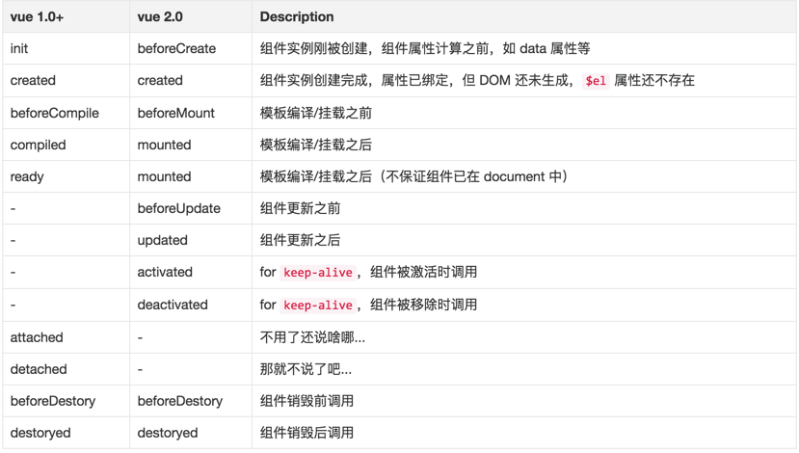
生命周期函数

Slide 18
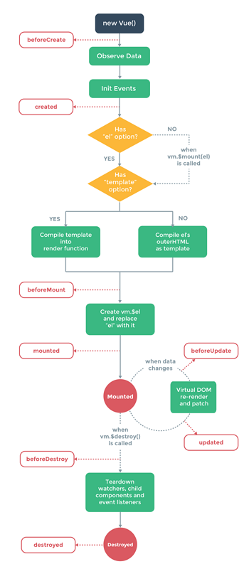
生命周期图示
下图说明了实例的生命周期。你不需要立马弄明白所有的东西，不过以后它会有帮助。

Slide 19
数据绑定语法

Slide 20
插值-（文本）
数据绑定最基础的形式是文本插值，使用 “Mustache” 语法（双大括号） ：
<span>Message: {{ msg }}</span>
Mustache 标签会被相应数据对象的 msg 属性的值替换。每当这个属性变化时它也会更新。
你也可以只处理单次插值，今后的数据变化就不会再引起插值更新了：
<span v-once>This will never change: {{msg }}</span>

Slide 21
插值-（HTML特性）
Mustache 标签也可以用在 HTML 属性 (Attributes) 内：
<div id="item-{{ id }}"></div>

Slide 22
绑定表达式
放在 Mustache 标签内的文本称为绑定表达式。在 Vue.js 中，一段绑定表达式由一个简单的 JavaScript 表达式和可选的一个或多个过滤器构成。

Slide 23
JavaScript 表达式
Vue.js 在数据绑定内支持全功能的 JavaScript 表达式：
{{ number + 1 }} {{ ok ? 'YES' : 'NO' }} {{ message.split('').reverse().join('') }}
这些表达式将在所属的 Vue 实例的作用域内计算。

Slide 24
JavaScript 表达式
一个限制是每个绑定只能包含单个表达式，因此下面的语句是无效的：
<!-- 这是一个语句，不是一个表达式： --> {{ var a = 1 }}
<!-- 流程控制也不可以，可改用三元表达式 --> {{ if (ok) { return message } }}

Slide 25
Vue.js内部命令
04

Slide 26
Vue指令
— 之总体架构
所谓 指令 ，其实本质就是在模板中出现的特殊标记，根据这些标记让框架知道需要对这里的 DOM 元素进行什么操作。
常用的Vue.js内部指令包括v-if//v-show//v-else//v-for//v-bind//v-on等。

Slide 27
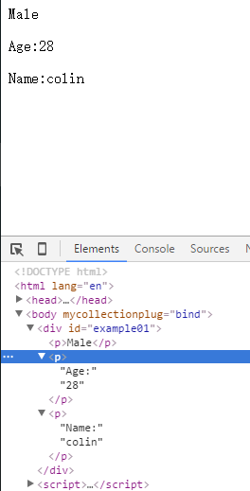
v-if
v-if 条件渲染指令，根据其后表达式的bool值进行判断是否渲染该元素；
例：
JS:
var vm= new Vue({
el:"#example01",
data:{
male:true,
female: false,
age:28,
name:'colin'
}
})
HTML:
<div id="example01">
<p v-if="male">Male</p>
<p v-if="female">Female</p>
<p v-if="age>25">Age:{{age}}</p>
<p v-if="name.indexOf('lin')>0"> Name:{{name}}</p>
</div>

Slide 28
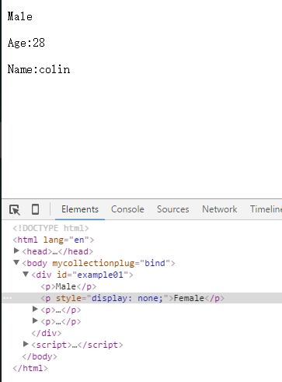
v-show
v-if指令只渲染他身后表达式为true的元素；在这里引入v-show指令，因为二者的区别是v-show指令会渲染他身后表达式为false的元素，这样的元素上会添加css代码：style="display:none"; 将上面v-if的实例代码改为v-show，页面渲染效果为：
v-show 与v-if类似，只是会渲染其身后表达式为false的元素，而且会给这样的元素添加css代码：style="display:none";

Slide 29
v-if与v-show的区别和使用
v-if是决定是否创建DOM，而v-show则是DOM始终存在，只是改变了显示样式；
如果要切换多个元素的时候，我们就使用<template v-if='ok'>；
v-if 有更高的切换消耗而 v-show 有更高的初始渲染消耗。因此，如果需要频繁切换使用 v-show 较好，如果在运行时条件不大可能改变则使用 v-if 较好。

Slide 30
v-else
v-else 必须跟在v-if指令之后，不然不起作用；
如果v-if指令的表达式为true，则else元素不显示；如果v-if指令的表达式为false，则else元素显示在页面上；
<div id="app">
<h1 v-if="age >= 25">Age: {{ age }}</h1>
<h1 v-else>Name: {{ name }}</h1>
<hr>
<h1 v-show="name.indexOf('cool') == 0">Name: {{ name }}</h1>
<h1 v-show="name.indexOf('cool') != 0">Sex: {{ sex }}</h1>
</div>
<script>
var vm = new Vue({
el: '#app',
data: {
age: 21,
name: 'keepcool',
sex: 'Male'
}
})
</script>

Slide 31
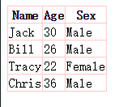
v-for
v-for 类似JS的遍历，用法为 v-for="item in items", items是数组，item为数组中的数组元素。
HTML:
<div id="example03">
<table>
<thead>
<tr>
<th>Name</th>
<th>Age</th>
<th>Sex</th>
</tr>
</thead>
<tbody>
<tr v-for="person in people">
<td>{{ person.name }}</td>
<td>{{ person.age }}</td>
<td>{{ person.sex }}</td>
</tr>
</tbody>
</table>
</div>
JS:
<script>
var vm = new Vue({
el: '#example03',
data: {
people: [{
name: 'Jack',
age: 30,
sex: 'Male'
}, {
name: 'Bill',
age: 26,
sex: 'Male'
}, {
name: 'Tracy',
age: 22,
sex: 'Female'
}, {
name: 'Chris',
age: 36,
sex: 'Male'
}]
}
})
</script>
CSS: <style>
table,th,tr,td{
border:1px solid #ffcccc;
border-collapse: collapse;
}
</style>
页面效果：

Slide 32
v-for
可以用of 代替in，这种语法和JavaScript的语法更加接近；
用v-for不但可以迭代数组，也可以迭代对象，然后item就表示对象的属性值，当然，也可以像下面这样获取到对象属性的key、value、index；
<ul>
<li v-for='(value, key, index) in person'>
{{key}}, {{value}}, {{index}}
</ul>
还可以使用v-for迭代取整数；<span v-for="n in 10">{{ n }} </span>
#，可以在自定义组件中使用v-for，此时如果要把v-for的item值传递给子组件，需要用到子组件的prop属性；
为了提高在items变化时v-for的渲染效率，我们最好给元素指定一个key

Slide 33
v-bind
v-bind 这个指令用于响应地更新 HTML 特性，比如绑定某个class元素或元素的style样式。 如：v-bind:href 缩写为 :href;
eg,分页功能中当前页数高亮的效果，可以使用bind指令。
<ul class="pagination">
<li v-for="n in pageCount" v-bind:class="activeNumber === n ? 'active' : ''">
<a href="#">{{ n }}</a>
</li>
</ul>

Slide 34
v-bind
<div id="test">
<img v-bind:src="src">
<a v-bind:href="url">百度一下</a>
<a :href="url">百度一下</a> <a v-on:click="update()" href="#">更改图片</a>
<a @click="update()" href="#">更改图片</a>
</div>
<script>
new Vue({
el: '#test',
data: {
url: "https://www.baidu.com",
src: "images/1.jpg "
},
methods: {
update: function(){
this.src = "images/2.jpg";
}
}
})
</script>

Slide 35
v-on
v-on 用于监听指定元素的DOM事件，比如点击事件。
<div id="example04">
<input type="text" v-model="message">
<button v-on:click="greet">Greet</button>
<!-- v-on指令可以缩写为@符号-->
<button @click="greet">Greet Again</button>
</div>
<script>
var exampleData04={
message:"Nice meeting U"
};
var vm2=new Vue({
el:"#example04",
data:exampleData04,
methods:{
greet:function(){
alert(this.message);
}
}
})
</script>

Slide 36
v-text
更新元素的 textContent。
在内部， {{ Mustache }} 插值也被编译为 textNode 的一个 v-text 指令。
<div id="div1"> <span v-text="msg"></span> <!-- same as --> <span>{{msg}}</span> </div> <script> var vm= new Vue({ el:"#div1", data:{ msg:"hello" } }) </script>

Slide 37
v-html
v-html:更新元素的innerHTML ，内容按普通 HTML 插入——数据绑定被忽略。
在内部， {{{ Mustache }}} 插值也会被编译为锚节点上的一个 v-html 指令。
注意：在网站上动态渲染任意 HTML 是非常危险的，因为容易导致 XSS 攻击。记住，只对可信内容使用 HTML 插值，永不用于用户提交的内容。
<div v-html="html"></div>

Slide 38
v-model
在表单控件上创建双向绑定。根据控件类型它自动选取正确的方法更新元素。
<span>Message is: {{ message }}</span> <br> <input type="text" v-model="message" placeholder="edit me">

Slide 39
v-pre
跳过编译这个元素和它的子元素。可以用来显示原始 Mustache 标签。跳过大量没有指令的节点会加快编译。
<div id="div1"> <span v-pre>{{ this will not be compiled }}</span> </div> <script> var vm= new Vue({ el:”#div1”, data:{ data1:”123” } }) </script>

Slide 40

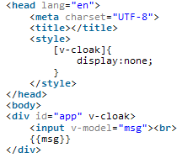
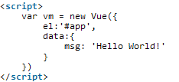
v-cloak
这个指令保持在元素上直到关联实例结束编译。和 CSS 规则如 [v-cloak] { display: none } 一起用时，这个指令可以隐藏未编译的 Mustache 标签直到实例准备完毕。简单说，就是防止页面未加载完成时，显示双大括号标签，我们在打开Vue页面时，经常看到类似的界面:
用户看到 {{msg}} 是非常不好的一种体验，因此，我们可以借助 v-cloak指令解决这个问题:

